Slide 1
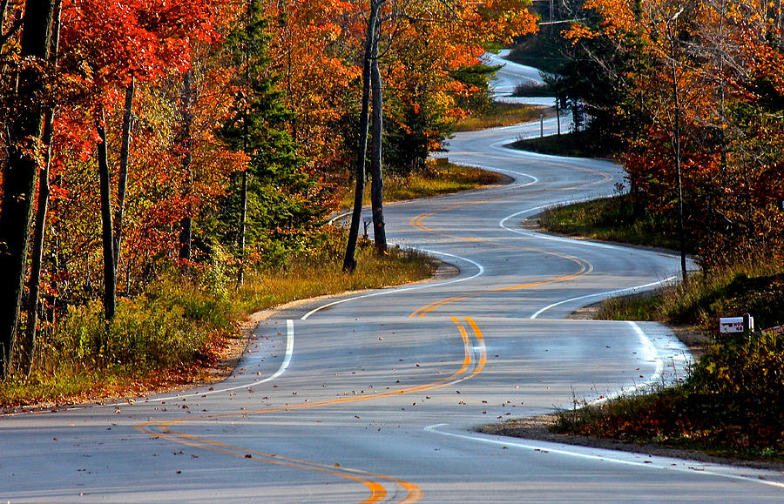
要一生紀念向我啟示的上帝

Slide 2
要一生紀念向我啟示的上帝
經文:創28:10-22,31:1-16,35:1-14

Slide 3
人生在拐點找到甚麼？

Slide 4
總有兩個可能性
憑着自己的意志，观察力和自我的判断为自己制订一个出死入生的方案。
或是因为自己人生中的练历，晓得愿意接受自己的限制而仰望上帝。

Slide 5
人生最終總有一次停在伯特利的地點，就是神所啟示之處。

Slide 6
創世記‬28:10-22
‪10 雅各出了別是巴，向哈蘭走去； 11 到了一個地方，因為太陽落了，就在那裡住宿，便拾起那地方的一塊石頭枕在頭下，在那裡躺臥睡了， 12 夢見一個梯子立在地上，梯子的頭頂著天，有 神的使者在梯子上，上去下來。 13 耶和華站在梯子以上（或作“站在他旁邊”），說：“我是耶和華你祖亞伯拉罕的 神，也是以撒的 神；我要將你現在所躺臥之地賜給你和你的後裔。 14 你的後裔必像地上的塵沙那樣多，必向東西南北開展；地上萬族必因你和你的後裔得福。 15 我也與你同在。你無論往哪裡去，我必保佑你，領你歸回這地，總不離棄你，直到我成全了向你所應許的。”

Slide 7
创世记‬28:10-22
‪16 雅各睡醒了，說：“耶和華真在這裡，我竟不知道！” 17 就懼怕，說：“這地方何等可畏！這不是別的，乃是 神的殿，也是天的門。”
18 雅各清早起來，把所枕的石頭立作柱子，澆油在上面。 19 他就給那地方起名叫伯特利（就是“ 神殿”的意思）；但那地方起先名叫路斯。 20 雅各許願說：“ 神若與我同在，在我所行的路上保佑我，又給我食物吃，衣服穿， 21 使我平平安安地回到我父親的家，我就必以耶和華為我的 神。 22 我所立為柱子的石頭也必作 神的殿；凡你所賜給我的，我必將十分之一獻給你。”

Slide 8
一 年少迷茫时，遇见上帝的启示，反而增加了自信。
路斯成为了伯特利

Slide 9
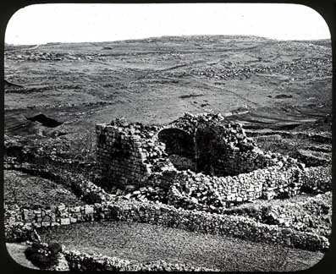
他就给那地方起名叫伯特利（就是“ 神殿”的意思）；但那地方起先名叫路斯。
‪

Slide 10
創世記‬28:12-13
‪12 夢見一個梯子立在地上，梯子的頭頂著天，有 神的使者在梯子上，上去下來。 13 耶和華站在梯子以上（或作“站在他旁邊”）
雅各在夢中所看見的:
梯子在地
梯子沒有靠牆
梯子的上方是通天之處
梯子以上是上帝之地

Slide 11
第二代基督徒的危機
1 意識上帝卻沒有遇見上帝。
2 有屬靈的知覺
是上帝的殿，是天的門。
敬拜的地方，與神相交的地方。
。

Slide 12
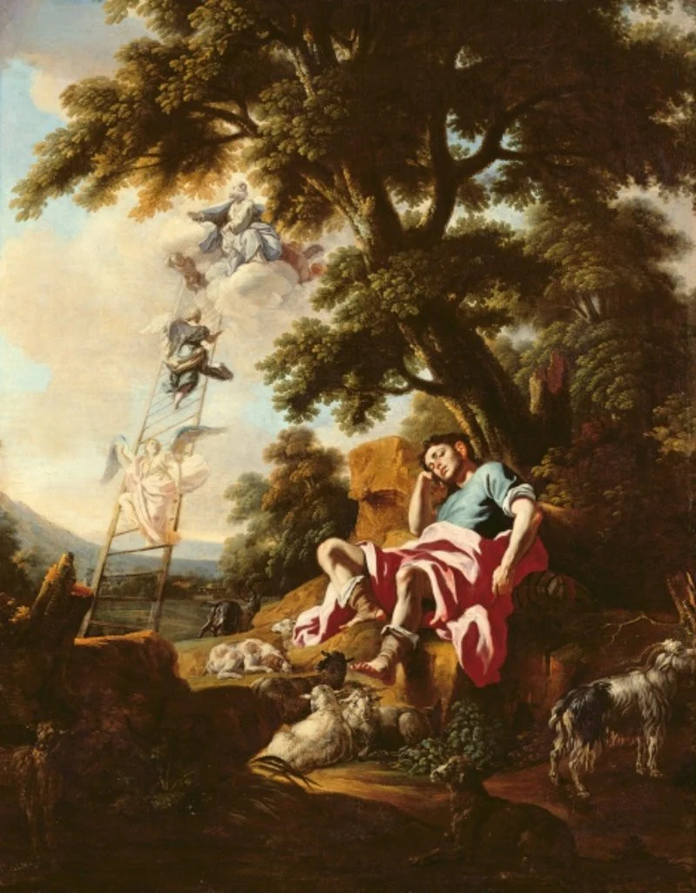
梯子的解释
這是天之門，神的殿
這是與神相通之地
這是神啟示之地

Slide 13
第二代基督徒的危机
但未必带来生命的塑造。

Slide 14
生命的飛越仍然在於…
討價還價的人生觀(創世記‬28:21 )
利益博弈的人生觀(創世記‬28:22 )

Slide 15
生命的本錢在於能力和恩賜。
擁有卻沒有福份

Slide 16
二 困難內疚的中年，意識自己的貧窮而聽從。
在人生痛苦的道路中，走上了屬天的安排。

Slide 17
二 困難內疚的中年，意識自己的貧窮而聽從神。
1 神對雅各說：“起來！上伯特利去，住在那裡；要在那裡築一座壇給 神，就是你逃避你哥哥以掃的時候向你顯現的那位。” 2雅各就對他家中的人並一切與他同在的人說：“你們要除掉你們中間的外邦神，也要自潔，更換衣裳。 3我們要起來，上伯特利去，在那裡我要築一座壇給 神，就是在我遭難的日子應允我的禱告、在我行的路上保佑我的那位。”

Slide 18
神要讓他忘記了恐懼，要在那裡築一個壇，神又讓他能回去到曾經與神相遇的伯特利，恢復了他在上帝前的呼求。

Slide 19
這地稱為伊勒伯特利，20多年前神啟示之地。
從意識到順從
從擁有到放下
從文化的依賴到聖潔的專一

Slide 20
三 喜樂憂愁交雜的晚年，立碑記念上帝
35:16他们从伯特利起行，离以法他还有一段路程，拉结临产甚是艰难。 17正在艰难的时候，收生婆对她说：“不要怕，你又要得一个儿子了。” 18她将近于死，灵魂要走的时候，就给她儿子起名叫便俄尼；他父亲却给他起名叫便雅悯。19拉結死了，葬在以法他的路旁；以法他就是伯利恒。 20雅各在她的墳上立了一統碑，就是拉結的墓碑，到今日還在。 21以色列起行前往，在以得台那邊支搭帳棚。

Slide 21
以法他的路旁是雅各的伯特利。

Slide 22
結論
一生找甚麽？

Slide 23
啟示
陪伴
應許

Slide 24
紀念停留在伯特利的神!

